Slide 1
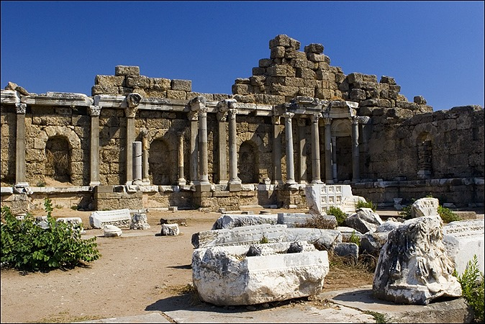
Древний Восток

Slide 2
5
10
20
30
40
50
60
Египет
Двуречье
Финикия
Ассирия
Персия
Индия
Китай
5
10
20
40
50
60
30
5
10
20
30
40
50
60
5
10
20
30
40
50
60
5
10
20
30
40
50
60
5
10
20
30
40
50
60
5
10
20
30
40
50
60

Slide 3
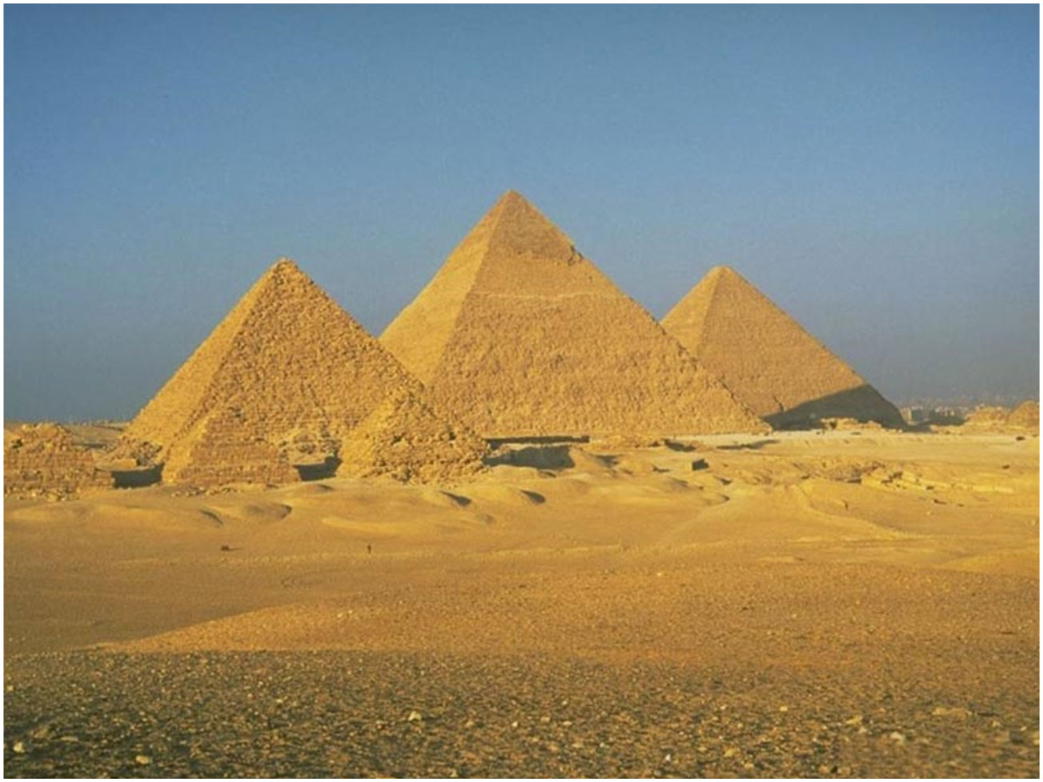
Египет расположен:
1. Между третьим и четвертым порогами Нила
2. Вдоль побережья Красного моря
3. По берегам рек Нил и Евфрат
4. В Северо-Восточной Африке

Slide 4
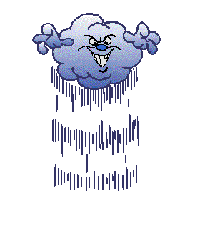
ВЫУЧИ!!!

Slide 5

МОЛОДЕЦ!!!

Slide 6
Земледелие в Египте стало главным занятием, так как:
1. В Египте часто шли дожди
2. В Египте протекало много полноводных рек
3. В долине Нила земля была мягкой и плодородной
4. По берегам реки находилось много свободных, пригодных для земледелия полей

Slide 7
Причиной военных походов египетских фараонов было их стремление:
1. Научиться у соседних народов новым способам обработки земли
2. Освободить народы соседних стран от рабства
3. Увеличить свои богатства
4. Усилить власть вельмож

Slide 8
Завоеванная египтянами страна, располагавшаяся за первым порогом Нила называлась:
1. Сирией
2. Нубией
3. Палестиной
4. Финикией

Slide 9
Что является признаком государства?
1. Выборы старейшины
2. Образование родовых общин
3. Наличие религиозных верований
4. Наличие определенной территории и границ

Slide 10
В Египте письменность возникла раньше, чем в других странах, потому, что:
1. Только в Египте был подходящий материал для письма
2. В Египте раньше сформировался «человек разумный»
3. В Египте раньше возникло государство
4. Египтяне создали алфавит

Slide 11
О каком сооружении египтян идет речь?
Уже пять тысяч лет каждое утро я вижу бога Солнца, восходящего вдали на берегах Нила. Его первые лучи освещают мое лицо… Я верный страж у ног моего повелителя, столь бдительный и преданный. Что он дал мне свое лицо. Я спутник фараона, я сам фараон.
1. сфинкс
2. обелиск
3. храм
4. саркофаг

Slide 12
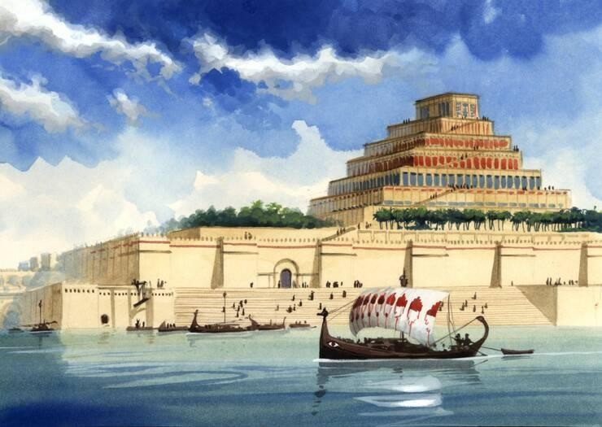
Древнее Двуречье располагалось:
1. Между реками Нил и Евфрат
2. Между реками Тигр и Евфрат
3. На Синайском полуострове
4. На северо-востоке Африки

Slide 13
В Двуречье, как и в Египте:
1. Был жаркий климат
2. Зимой шли ливневые дожди
3. Почва была каменистой и неплодородной
4. Отсутствовали полезные ископаемые

Slide 14
Когда в Двуречье возникли первые государства?
1. 2 млн. лет назад
2. 40 тысяч лет назад
3. 5 тысяч лет назад
4. 2 тысячи лет назад

Slide 15
Как называются обязательные правила поведения, установленные государством в обществе?
1. клятвы
2. заклинания
3. законы
4. Хвалебные песни

Slide 16
Крупнейшим городом Двуречья был:
1. Ур
2. Фивы
3. Мемфис
4. Тир

Slide 17
Вытянутые треугольные значки, выдавленные на глиняных табличках расщепленной тростинкой, называются:
1. скоропись
2. клинопись
3. алфавит
4. иероглифы

Slide 18
Какую цель преследовали законы царя Хаммурапи?
Если долг одолел человека, и он продал за серебро свою жену. Своего сына и свою дочь или отдал их в кабалу, то три года они должны обслуживать дом их покупателя или их закабалителя, в четвертом году им должна быть предоставлена свобода.
1. Законы отменяли рабство
3. Законы запрещали чеканить деньги из серебра
2. Законы запрещали давать деньги или зерно в долг
4. Законы защищали интересы свободного населения

Slide 19
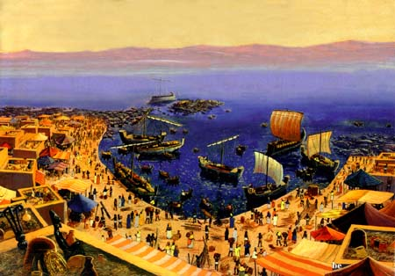
Финикия располагалась:
1. В южной части Средиземного моря
2. В восточной части Средиземного моря
3. На севере Двуречья
4. В западной части Средиземного моря

Slide 20
Основное занятие финикийцев:
1. торговля
2. земледелие
3. собирательство
4. охота

Slide 21
Из Финикии в древности вывозили:
1. Оливковое масло
2. шерсть
3. зерно
4. кожу

Slide 22
Вещество, которое финикийцы добывали из морских моллюсков для окраски тканей, - это:
1. масло
2. стекло
3. пурпур
4. глина

Slide 23
Постоянное поселение, созданное в чужой стране, - это:
1. община
2. город
3. деревня
4. колония

Slide 24
Как назывались финикийские корабли?
1. лодки
2. триеры
3. галеры
4. ладьи

Slide 25
Недостатком финикийского алфавита было:
1. Большое число букв
2. Большое число иероглифов
3. Сложное написание клинописных знаков
4. Отсутствие букв, обозначающих гласные звуки

Slide 26
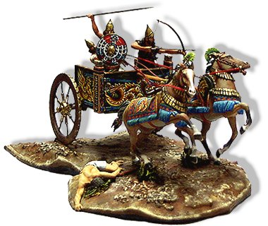
Ассирия располагалась:
1. В южной части Двуречья
2. В верхнем течении Тигра
3. По берегам Красного моря
4. Вдоль побережья Средиземного моря

Slide 27
Главным природным богатством Ассирии были:
1. Залежи железной руды
2. Запасы строевого леса
3. Запасы глины и песка
4. Мягкие, плодородные почвы

Slide 28
Главным занятием ассирийцев было:
1. земледелие
2. Производство предметов роскоши
3. скотоводство
4. Выращивание винограда и оливковых деревьев

Slide 29
В чем причина военных успехов ассирийских царей?
1. Использование оружия из меди
2. Привлечение в войско рабов
3. Отсутствие военачальников
4. Использование конницы

Slide 30
Ниневия была разрушена:
1. В результате землетрясения
2. В результате сильного наводнения
3. В ходе восстания вавилонян и мидийцев
4. В ходе восстания ассирийских бедняков против знати

Slide 31
Ассирийский царь Ашшурбанапал известен:
1. Созданием библиотеки глиняных книг
2. Разработкой нового свода законов
3. Прекращением завоевательных походов
4. Постройкой храма Бога Яхве

Slide 32
Расцвет Ассирии пришелся на:
1. 2 тысячелетие до н.э.
2. X в. до н.э.
3. VIII в до н.э.
4. 612 г. до н.э.

Slide 33
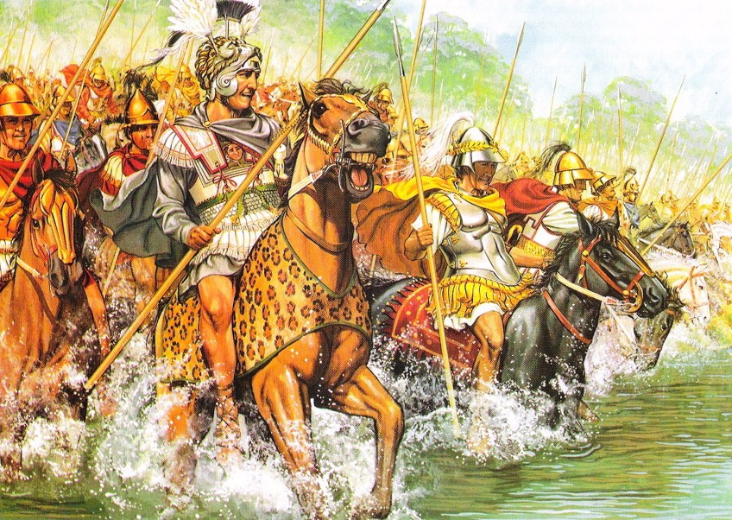
Своего могущества Персидская держава достигла при:
1. Тутмосе III
2. Ашшурбанапале
3. Хаммурапи
4. Дарии I

Slide 34
Главную силу персидского войска составляли:
1. рабы
2. Ассирийская конница
3. 10 тысяч «бессмертных»
4. Жители покоренных областей

Slide 35
Персидские цари носили титул «великий царь, царь царей» , потому, что:
1.Были очень высокого роста
2. Славились своей добротой и милосердием
3. Подчинили себе правителей других государств
4. Были родственниками правителей других государств Азии

Slide 36
Границы Персидской державы достигали реки Инд на востоке и Средиземного моря на западе при царе:
1. Тутмосе III
2. Ашшурбанапале
3. Кире Великом
4. Хаммурапи

Slide 37
Человека сравнивают с лидийским царем Крезом, когда хотят подчеркнуть его:
1. богатство
2. могущество
3. ум
4. образованность

Slide 38
Выражение «валтасаров пир» связано с:
1. Законами царя Хаммурапи
2. Взятием персами Вавилона
3. Победами ассирийских царей
4. Взятием израильтянами Иерихона

Slide 39
Золотая монета Дария I называлась:
1. злотый
2. дарик
3. сатрик
4. драхма

Slide 40
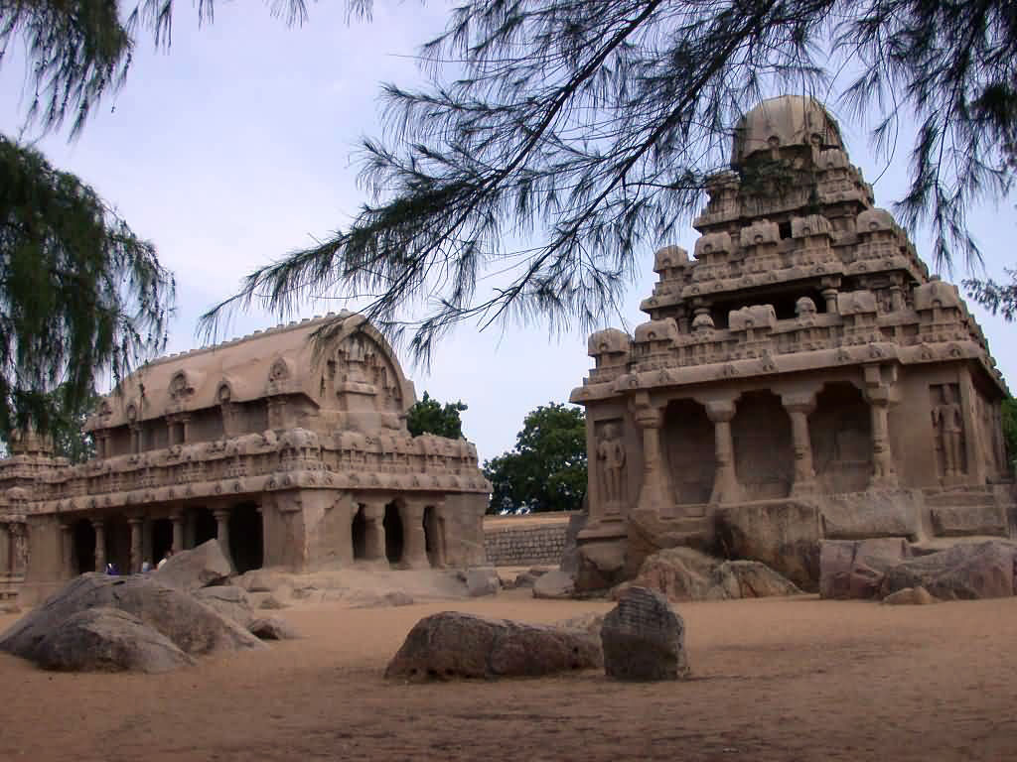
Где расположена Индия?
1. В западной Азии
2. В Южной Азии
3. На Синайском полуострове
4. В Северо-Восточной Африке

Slide 41
Освоение долины Ганга стало возможным после:
1. Падения Персидской державы
2. Создания свода законов Хаммурапи
3. Объединения Индии под властью царя Ашоки
4. Появления железных орудий труда

Slide 42
Главными богами древних индийцев были бог Солнца и бог дождя, потому что:
1. В Индии было мало солнечных дней
2. Земледелие было главным занятием индийцев
3. Индийцы любили загорать и купаться
4. В Индии не было крупных полноводных рек

Slide 43
Какое изобретение было сделано в Индии?
1. стекло
2. иероглифы
3. шахматы
4. водяные часы

Slide 44
Буддизм – это:
1. Название государства
2. густые, труднопроходимые заросли
3. Название земледельческого орудия труда
4. Религиозное учение, возникшее в Азии

Slide 45
Каста – это:
1. Название города в Индии
2. Земледельческое орудие труда
3. Большое и сильное государство
4. Группа людей, обладающая определенными правами и обязанностями, передающимися по наследству

Slide 46
Объединение Индии в единое государство произошло:
1. В 3000 г. до н.э.
2. В 1792 г. до н.э.
3. В IIIв. до н.э.
4. В Xв. до н.э.

Slide 47
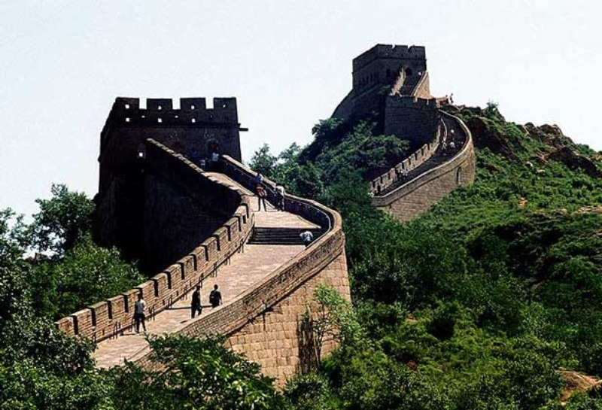
Где располагается Китай?
1. В Северной Африке
2. В Восточной Азии
3. В Северной Азии
4. В Западной Азии

Slide 48
Какой материал использовали китайцы для письма?
1. бамбук
2. папирус
3. глиняные дощечки
4. пальмовые листья

Slide 49
Какую систему письма использовали китайцы?
1. алфавит
2. клинопись
3. иероглифы
4. кириллицу

Slide 50
Что изобрели китайцы:
1. шелк
2. шахматы
3. стекло
4. сахар

Slide 51
Что являлось одним из направлений деятельности первого властелина единого Китая?
1.Установление добрососедских отношений с другими народами
2. Подавление восстаний подданных
3. Развитие науки и культуры
4. Уменьшение налогов

Slide 52
Кто является автором следующего высказывания?
Будьте почтительны к родителям и учителям вашим. Только в милосердии и самопожертвовании опережайте их. Что себе не пожелаешь, того не делай и другим.
1. Брахма
2. Соломон
3. Конфуций
4. Ашшурбанапал

Slide 53
Объединение Китая в единое государство произошло:
1. В 1792 г. до н.э.
2. В 612 г. до н.э.
3. В 525 г. до н.э.
4. В 221 г. до н.э.

Slide 54
Картинка на 1 слайд - http://img-2005-10.photosight.ru/24/1097943.jpg
Египетские пирамиды - http://3umfs.ru/assets/images/egyrt/12.jpg
Древнее Двуречье - http://900igr.net/datai/istorija/Mir-istorii/0023-051-Drevnee-Dvureche.jpg
Древняя Финикия - http://school.xvatit.com/images/b/bb/History_5_15_2.jpg
Древняя Ассирия - http://900igr.net/datai/istorija/Assirijskaja-derzhava/0014-012-Assirijskaja-armija.jpg
Древняя Персия - http://2mir-istorii.ru/uploads/novosti3/drevniy_mir.jpg
Древняя Индия - http://www.fotoart.org.ua/albums/userpics/india_photo_wallpapers_005.jpg
Древний Китай - http://www.pravmir.ru/wp-content/uploads/2013/07/China.jpg

